Slide 1



Slide 2
Unità 4
LE RETI PRIVATE
VIRTUALI (VPN)

Slide 3
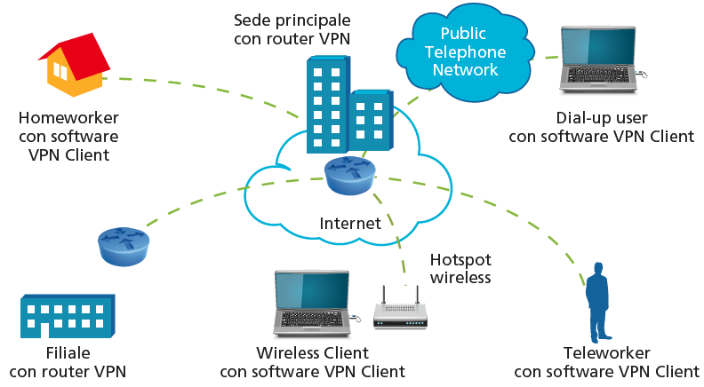
LE RETI PRIVATE VIRTUALI (VPN)
LE CARATTERISTICHE DI UNA VIRTUAL PRIVATE NETWORK
Una VPN (Virtual Private Network)
è una rete privata
creata all’interno
di un’infrastruttura
di rete pubblica,
per esempio Internet.

Slide 4
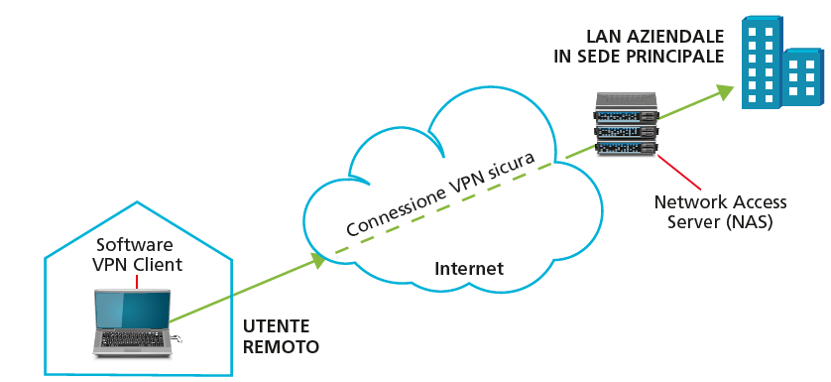
LE RETI PRIVATE VIRTUALI (VPN)
TIPI DI VPN
Remote-access VPN: consente ai singoli utenti di stabilire connessioni sicure con la LAN aziendale remota.
Realizzata con un server
di accesso alla rete (NAS)
e un software
VPN Client.

Slide 5
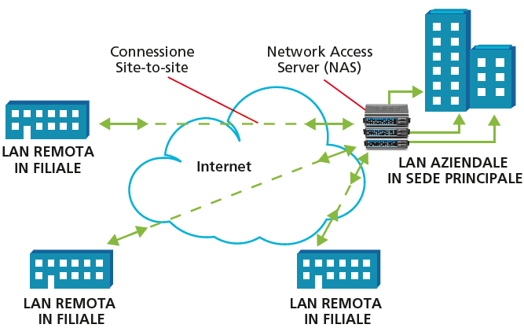
LE RETI PRIVATE VIRTUALI (VPN)
TIPI DI VPN
Site-to-site VPN: permette di stabilire connessioni sicure attraverso una rete pubblica, come Internet,
ad aziende con tante sedi.
Realizzata come
Intranet-based
oppure Extranet-based.

Slide 6
LE RETI PRIVATE VIRTUALI (VPN)
LA SICUREZZA NELLE VPN
Autenticazione dell’identità: processo con cui un sistema informatico o un utente verifica la corretta identità
di un altro sistema informatico, applicativo o utente che vuole comunicare attraverso una connessione,
per poi concedergli l’autorizzazione a usufruire
dei relativi servizi associati.

Slide 7
LE RETI PRIVATE VIRTUALI (VPN)
LA SICUREZZA NELLE VPN
I protocolli per la sicurezza nelle VPN garantiscono anche integrità e autenticità dei dati, cioè che i pacchetti ricevuti non siano stati modificati e che provengano da fonte certa.
Accounting: azioni volte a misurare e documentare
le risorse concesse a un utente in un accesso.

Slide 8
LE RETI PRIVATE VIRTUALI (VPN)
LA SICUREZZA NELLE VPN
Le VPN per cifrare il traffico in rete utilizzano un’ampia gamma di algoritmi di crittografia (3-DES, CAST, IDEA, ecc.), soprattutto il protocollo Internet Key Exchange (IKE), il cui compito principale è proprio implementare
lo scambio delle chiavi per cifrare i pacchetti.

Slide 9
LE RETI PRIVATE VIRTUALI (VPN)
LA SICUREZZA NELLE VPN
Le VPN possono essere protette in modalità trasporto
o in modalità tunnel (tunneling).
Lo scopo dei protocolli di tunneling è aggiungere
un livello di sicurezza con l’incapsulamento al fine
di proteggere ogni pacchetto nel suo viaggio su Internet.

Slide 10
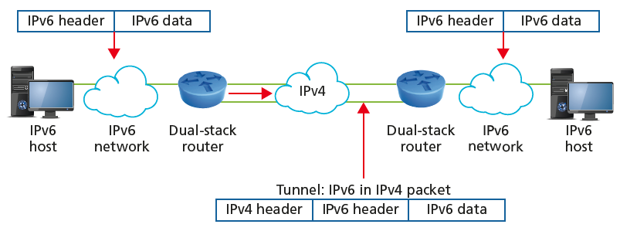
LE RETI PRIVATE VIRTUALI (VPN)
LA SICUREZZA NELLE VPN
Esempio di tunneling: pacchetto IPv6 incapsulato in IPv4.

Slide 11
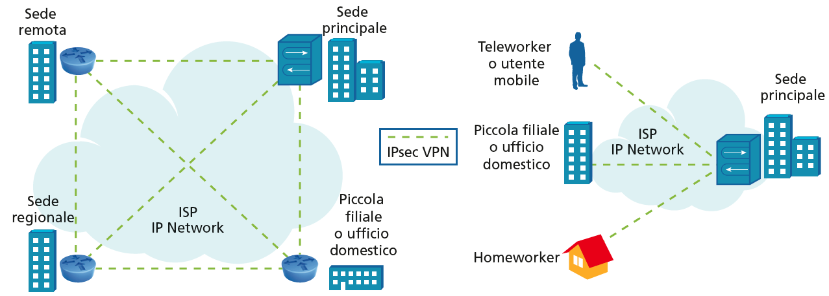
LE RETI PRIVATE VIRTUALI (VPN)
PROTOCOLLI PER LA SICUREZZA NELLE VPN
IPsec VPN: due scenari

Slide 12
LE RETI PRIVATE VIRTUALI (VPN)
PROTOCOLLI PER LA SICUREZZA NELLE VPN
1. Authentication Header (AH): garantisce autenticazione
e integrità del messaggio ma non offre confidenzialità;
2. Encapsulating Security Payload (ESP): fornisce
autenticazione, confidenzialità e integrità del messaggio;
3. Internet Key Exchange (IKE): implementa lo scambio
delle chiavi per realizzare il flusso crittografato.

Slide 13
LE RETI PRIVATE VIRTUALI (VPN)
PROTOCOLLI PER LA SICUREZZA NELLE VPN
Nel momento in cui due host devono inviarsi dei dati tramite la VPN, usando AH o ESP, è necessario instaurare prima una connessione logica tra loro, detta Security Association (SA) e per stabilirla viene usato IKE.

Slide 14
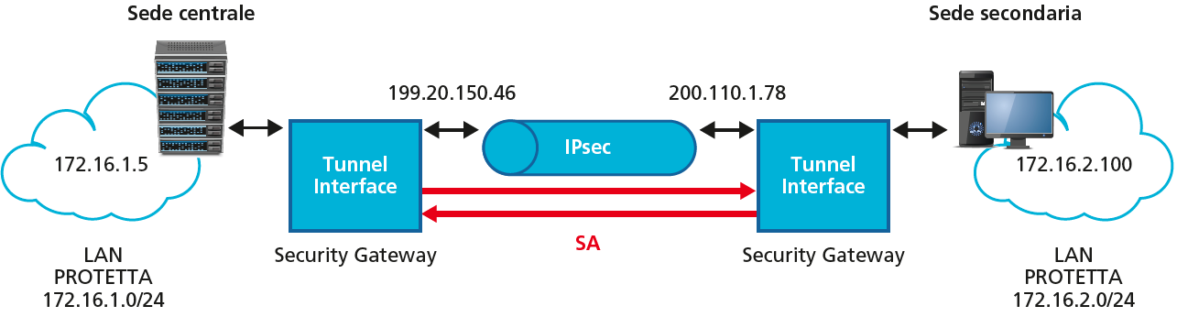
LE RETI PRIVATE VIRTUALI (VPN)
PROTOCOLLI PER LA SICUREZZA NELLE VPN
VPN Site-to-site con tunneling Ipsec.

Slide 15
LE RETI PRIVATE VIRTUALI (VPN)
PROTOCOLLI PER LA SICUREZZA NELLE VPN
Tutte le Security Association attive su un host
(o su un security gateway) sono contenute in un database detto SAD (Security Association Database), mentre esiste un altro database detto SPD (Security Policy Database) che contiene le politiche di sicurezza.

Slide 16
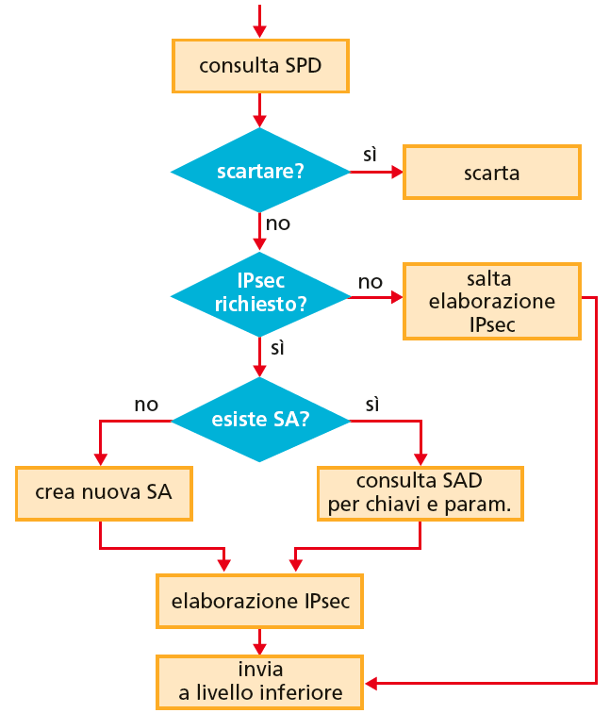
LE RETI PRIVATE VIRTUALI (VPN)
PROTOCOLLI PER LA SICUREZZA NELLE VPN
Elaborazione
dei pacchetti IPsec:
traffico in uscita
(outbound)

Slide 17
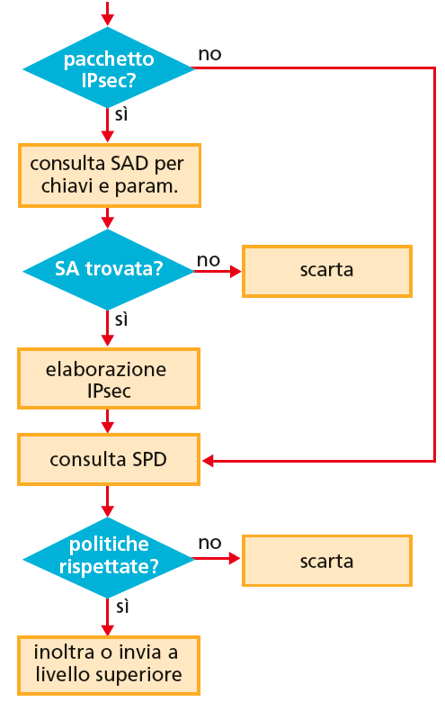
LE RETI PRIVATE VIRTUALI (VPN)
PROTOCOLLI PER LA SICUREZZA NELLE VPN
Elaborazione
dei pacchetti IPsec:
traffico in ingresso
(inbound)

Slide 18
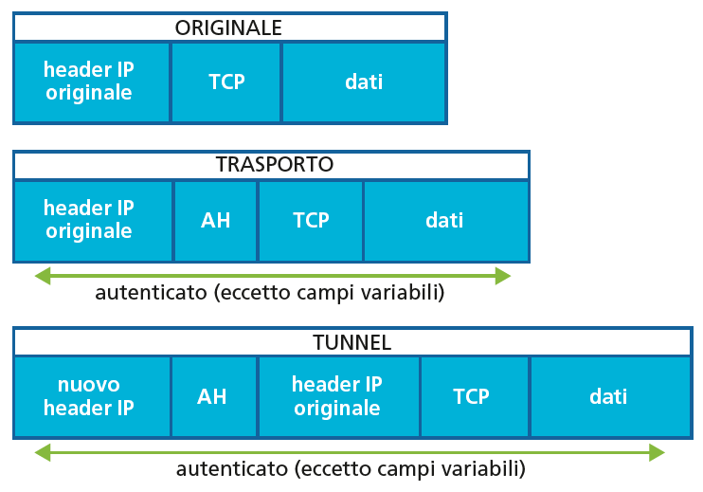
LE RETI PRIVATE VIRTUALI (VPN)
PROTOCOLLI PER LA SICUREZZA NELLE VPN
Il protocollo AH fornisce
servizi di autenticazione,
integrità e protezione
da attacchi di tipo
replay.

Slide 19
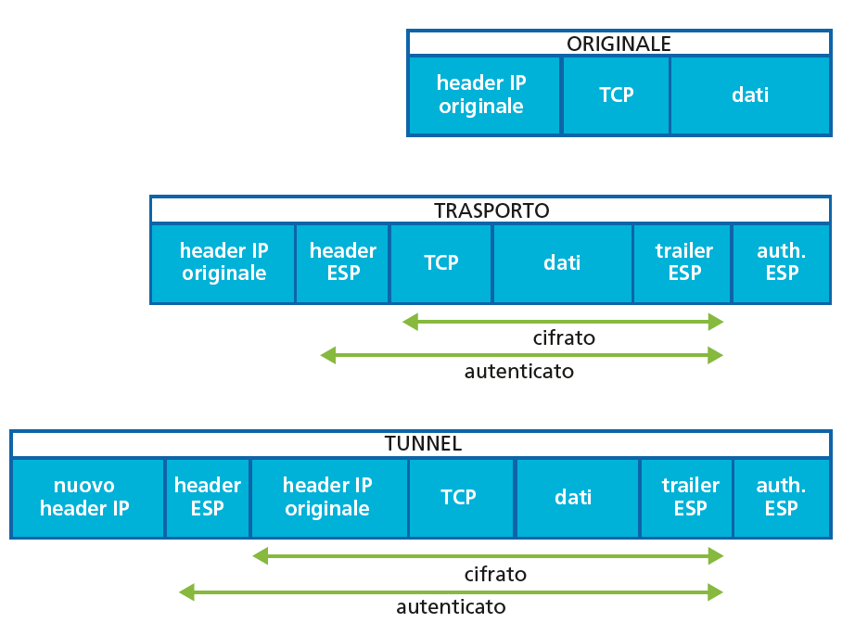
LE RETI PRIVATE VIRTUALI (VPN)
PROTOCOLLI PER LA SICUREZZA NELLE VPN
Il protocollo ESP fornisce
servizi di autenticazione,
integrità e protezione
da attacchi di tipo
replay.

Slide 20
LE RETI PRIVATE VIRTUALI (VPN)
PROTOCOLLI PER LA SICUREZZA NELLE VPN
Il protocollo IKE realizza un collegamento peer-to-peer
in due fasi: nella prima i due host creano una Security Association per IKE stesso (IKE SA), ovvero un canale
sicuro da utilizzare per i messaggi di IKE; nella seconda fase utilizzano la SA appena creata per negoziare Security Association per altri protocolli (IPsec SA).

Slide 21
LE RETI PRIVATE VIRTUALI (VPN)
PROTOCOLLI PER LA SICUREZZA NELLE VPN
Il protocollo IKE realizza un collegamento peer-to-peer
in due fasi: nella prima i due host creano una Security Association per IKE stesso (IKE SA), ovvero un canale
sicuro da utilizzare per i messaggi di IKE; nella seconda fase utilizzano la SA appena creata per negoziare Security Association per altri protocolli (IPsec SA).

Slide 22
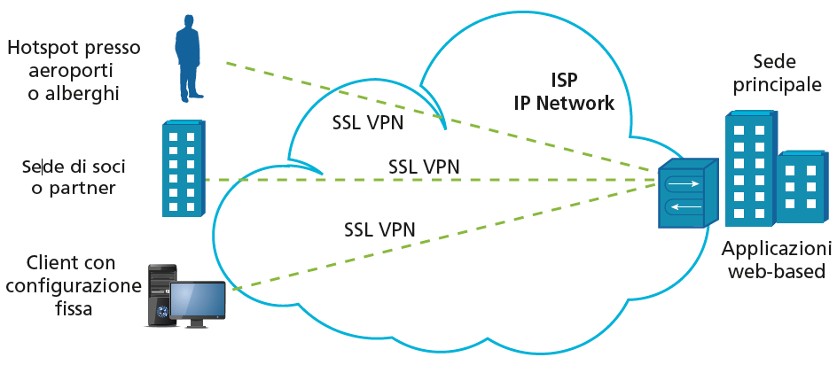
LE RETI PRIVATE VIRTUALI (VPN)
PROTOCOLLI PER LA SICUREZZA NELLE VPN
VPN SSL/TLS-based: possibile scenario

Slide 23
LE RETI PRIVATE VIRTUALI (VPN)
PROTOCOLLI PER LA SICUREZZA NELLE VPN
TLS è un protocollo di livello Session dello stack ISO/OSI. Opera quindi al di sopra del protocollo di livello Transport.
SSL è stato originariamente proposto da Netscape Communications, ma è un protocollo open.
Non sono compatibili, ma vengono implementati entrambi
rendendoli interoperabili.

Slide 24
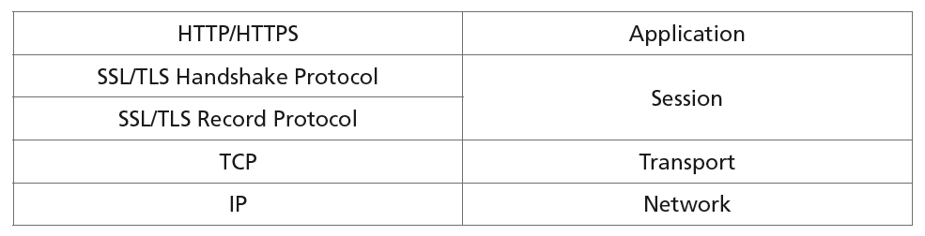
LE RETI PRIVATE VIRTUALI (VPN)
PROTOCOLLI PER LA SICUREZZA NELLE VPN
Il protocollo SSL/TLS è composto da due livelli: Record Protocol e Handshake Protocol.

Slide 25
LE RETI PRIVATE VIRTUALI (VPN)
PROTOCOLLI PER LA SICUREZZA NELLE VPN
SSL/TSL è un semplice protocollo Client/Server che ha
lo scopo di autenticare il server da parte del client e, opzionalmente, anche il client da parte del server,
e di creare un canale cifrato, sicuro, di comunicazione
tra i due.

Slide 26
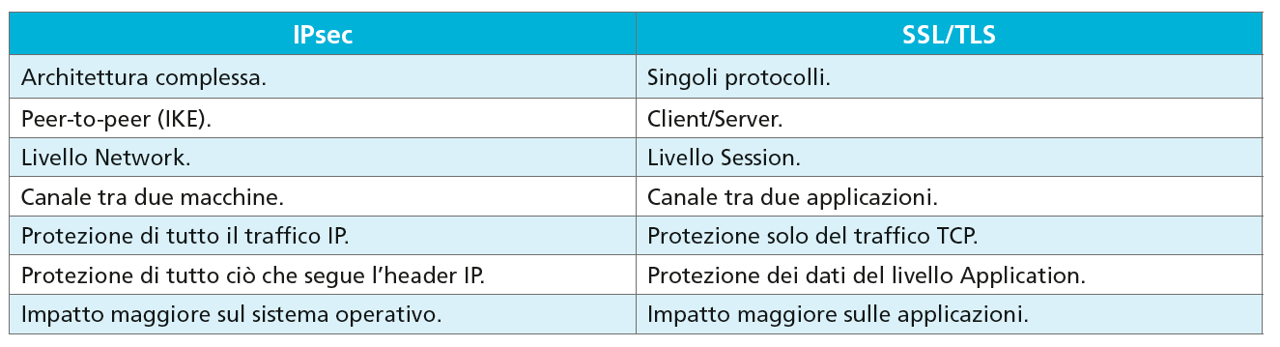
LE RETI PRIVATE VIRTUALI (VPN)
PROTOCOLLI PER LA SICUREZZA NELLE VPN
Principali differenze tra i due protocolli.

Slide 27
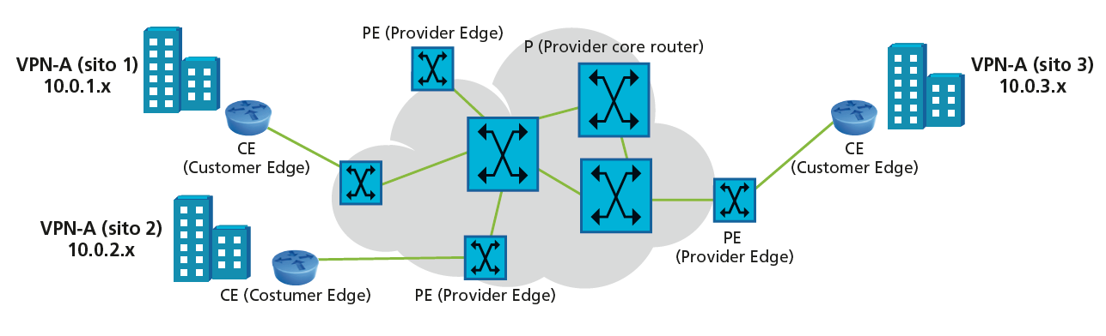
LE RETI PRIVATE VIRTUALI (VPN)
PROTOCOLLI PER LA SICUREZZA NELLE VPN
BGP/MPLS: archittetura di servizio VPN

Slide 28
LE RETI PRIVATE VIRTUALI (VPN)
PROTOCOLLI PER LA SICUREZZA NELLE VPN
Le VPN basate su MPLS di solito sono offerte dai Service Provider come servizio gestito in ambito di reti IP e sono costituite da tre elementi:
1. CE (Customer Edge router);
2. PE (Provider Edge router);
3. P (Provider core router).

Slide 29
LE RETI PRIVATE VIRTUALI (VPN)
PROTOCOLLI PER LA SICUREZZA NELLE VPN
Le VPN realizzate su reti MPLS usano un modello
peer-to-peer.
I router PE che fanno parte di una specifica VPN usano
il protocollo BGP (Border Gateway Protocol)
per scambiarsi le route relative a quella VPN.

Slide 30
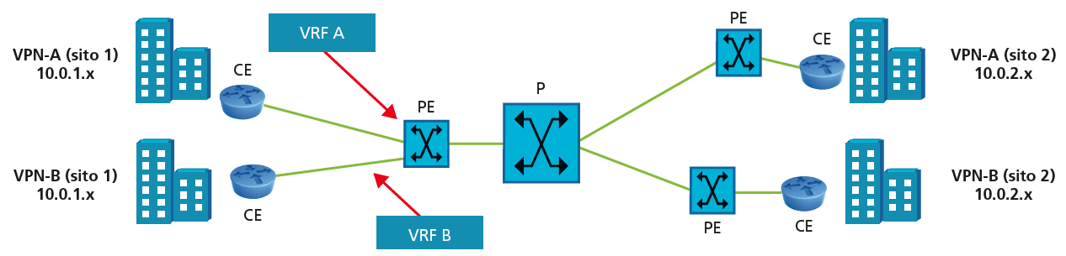
LE RETI PRIVATE VIRTUALI (VPN)
PROTOCOLLI PER LA SICUREZZA NELLE VPN
Quando al PE arriva un pacchetto da un CE, lo instrada nella rete MPLS applicando le regole presenti nella tabella VRF (VPN Routing and Forwarding) a cui appartiene il CE.

Slide 31
LE RETI PRIVATE VIRTUALI (VPN)
PROTOCOLLI PER LA SICUREZZA NELLE VPN
Quando al PE arriva un pacchetto da un CE, lo instrada nella rete MPLS applicando le regole presenti nella tabella VRF (VPN Routing and Forwarding) a cui appartiene il CE.

Slide 32
LE RETI PRIVATE VIRTUALI (VPN)
VPN DI FIDUCIA E VPN SICURE
Nelle Trusted VPN la riservatezza dei dati trasmessi attraverso Internet è controllata da un Internet Service Provider (ISP).
Le Secure VPN utilizzano protocolli che consentono
la cifratura e il tunneling.

Slide 33
LE RETI PRIVATE VIRTUALI (VPN)
VPN DI FIDUCIA E VPN SICURE
Le Hybrid VPN rappresentano il tentativo di unire
le caratteristiche delle Trusted VPN e delle Secure VPN, infatti le Secure VPN assicurano la cifratura dei dati
ma non assicurano i percorsi;
le Trusted VPN assicurano le proprietà dei percorsi
ma non garantiscono un alto livello di sicurezza.

